Slide 1
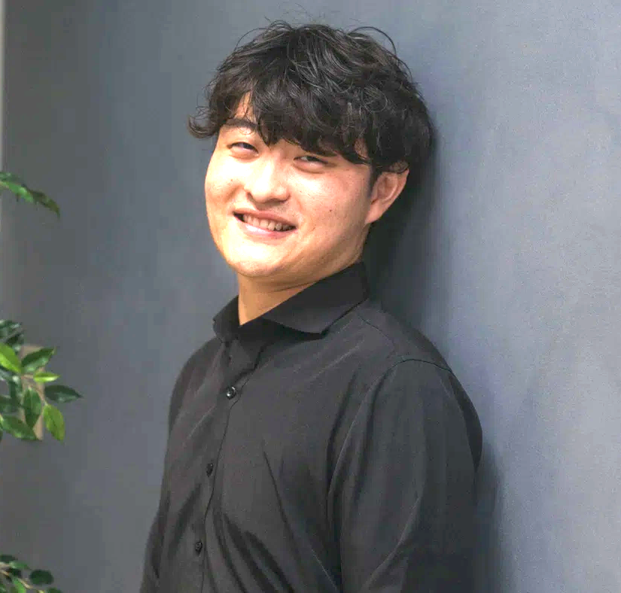
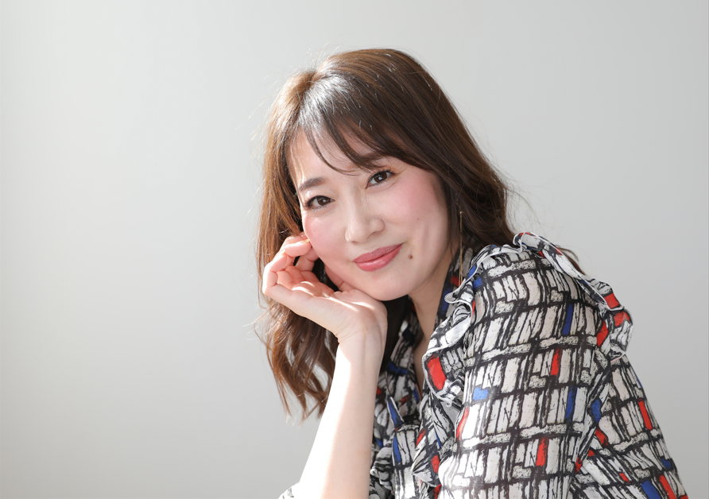

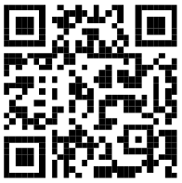


参加無料
婚活イベンター＆婚活アドバイザーによる
くらしき 婚活セミナー
コミュニケーション・
自己紹介スキルレッスン
あなたにピッタリの
結婚スタイル・ライフスタイル診断
講師 津田 翔也 氏
講師 高橋 あい 氏
（株）e-lamp.執行役員として、倉敷市等の自治体婚活
イベントを企画運営する傍ら、ラジオパーソナリティ
としても活躍中！
過去に、ロンブー田村淳氏の家庭教師も経験。
自身の「体験談」をもとに、テクニックを綴ったブログが人気となり、恋愛コンサルタントとして活躍中！
雑誌やテレビ、ラジオなど出演多数。
男女別のセミナー後は、参加者同士や講師との交流会を開催！
日 時
10月17日(土)
場 所
ウィズアップくらしき
（天満屋倉敷店６階）
13：30〜16：30
対象者
22～34歳
［定員/男女各20名］
※申込多数の場合は抽選となります。
※参加者には、次回の「くら婚」クーポンプレゼント
※当日は運転免許証などの身分証明書をお持ちください。
お申込
方 法
公式サイトからお申し込みください。
イベント専用のLINEアカウントに移行しますので
必ず友だち登録してください。
申込締切：2026年10月10日(土)
主催
倉敷市企画経営室
お問合せ先
くらしき移住定住推進室 ☎086-426-3153
事務局：株式会社 e-lamp. ☎070-8578-1727
メール：kurashiki.koimeguri@gmail.com

